Slide 1
Technologies pour les applications en réseau : contribution au profil NetDevOps
RSX102
Document provisoire.
Copie et diffusion non autorisées sans accord écrit.
Documents liés aux cours : https://rsx102.seancetenante.com
2026 François Lacomme <francois.lacomme@2isa.net>
Notes:
C3I-02 10/09/2024 - 1re séance (9h-12 & 13h30-17h30)

Slide 2
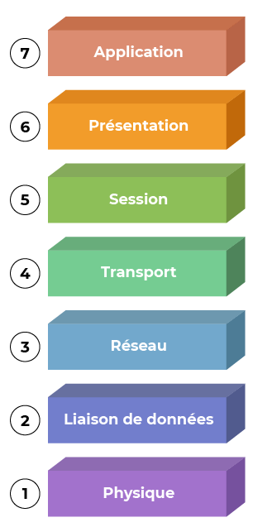
Présentation de l’UE
Contenu et organisation
Contenu
Cette unité d’enseignement, RSX102, Technologies pour les applications en réseau, (Technologies pour les applications client-serveur jusqu’en 2020), concerne donc :
Les couches hautes du modèle OSI (Open System Interconnection)
Les applications C/S (client/serveur) et distribuée dans l’architecture internet
Voir le plan des cours et TP dans la partie documents des pages rsx102.seancetenante.com
Rappel
le modèle OSI est illustré en annexe.
Les couches supérieures d’OSI de l’ISO ont été décrites dans le cours UTC505. Elles sont rapidement rappelées ci-dessous.
Notes:
Couches OSI : pas oralement

Slide 3
Préambule
Rappel
La couche session (Session layer)
Établir des sessions pour des utilisateurs travaillant sur différents postes informatiques.
Gestion de dialogues (gestion d’un jeton de parole : seul le processus qui possède le jeton peut réaliser une opération critique).
Synchronisation par gestion de points de reprise
La notion de session est souvent associée à l’utilisation de base de données ou de transfert de fichiers.
La couche présentation (Presentation layer)
Syntaxe et sémantique de l’information transmise.
Encodage et décodage de données suivant une norme reconnue (Unicode, MIME, HTML, ASN.1/BER, Abstract Syntax Notation-One/Basic Encoding Rule, etc.)

Slide 4
Préambule
Rappel
La couche application (Application layer)
C’est le point d’accès aux services réseaux.
Normes et protocoles proches de l’utilisateur de services communicants.
Bibliothèques et API (packages, librairies) d’accès à des services tels que :
Transferts et systèmes de fichiers
Courrier électronique
Messagerie instantanée
VoIP, ToIP ; visioconférence
Exécution de travaux ou de sessions à distance
Consultation et gestion d’annuaires
Dans l’architecture liée à internet, on considère plutôt :
La couche application de l’architecture TCP/IP
Pour le modèle lié à internet, on regroupe sous le terme de couche Application les couches session, présentation et application d’OSI (les couches supérieures d’OSI).

Slide 5

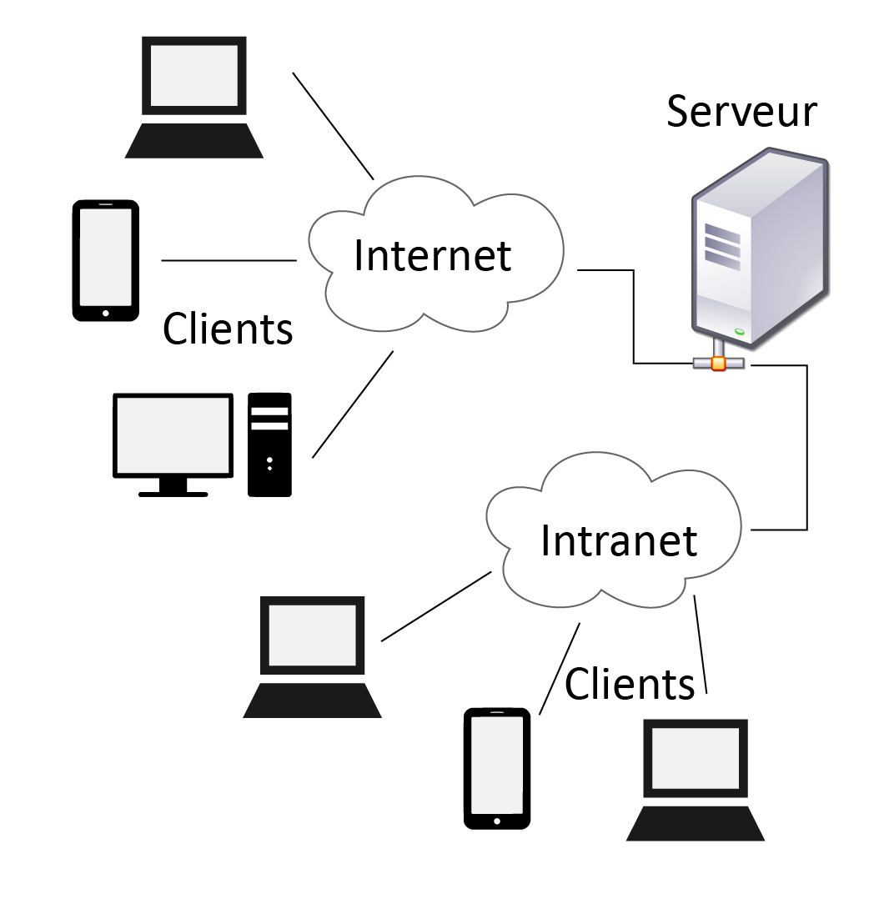
1 - Introduction
1.1 - Définitions Client-serveur
Client-serveur
Mode de communication à travers un réseau entre plusieurs programmes ou logiciels :
l'un, qualifié de client, envoie des requêtes ;
l'autre, qualifié de serveur, attend les requêtes des clients et y répond.
Principales architectures
Architecture à deux niveaux, two-tier architecture. Cf. figure ci-contre.
Architecture à 3 niveaux, three-tier architecture. Ex. : un client web demande une ressource à un serveur web associé à un serveur d’application qui est le client d’un serveur de données.
Architecture pair à pair, peer-to-peer…
Fig 1.1 - Architecture Client-Serveur ; Internet et Intranet

Slide 6

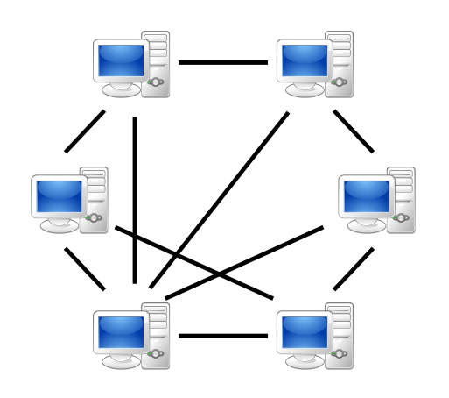
1 - Introduction
1.1 - Définitions P2P
P2P
Une architecture pair à pair (peer-to-peer ou P2P en anglais) est un environnement client–serveur où chaque programme connecté est susceptible de jouer tour à tour ou à la fois le rôle de client et celui de serveur.
Les composants d’un système P2P sont appelés nœuds, pairs ou utilisateurs.
Certains systèmes sont :
partiellement centralisés ; un serveur intermédiaire gère une partie des échanges
totalement décentralisés ; sans infrastructure particulière
Fig 1.2 - Architecture P2P ou pair à pair

Slide 7
2 - Applications client-serveur dans internet
Annexe
2.1 - DNS - Domain Name System Introduction ☞ §2.2
Introduction
DNS, Domain Name System (Système de Nom de Domaine), mis en place en 1988, recouvre deux notions :
Une base de données répartie, grâce à un grand nombre de serveurs de noms qui communiquent entre eux.
Un protocole, de niveau application :
Il utilise UDP pour le transport
Le port 53 est utilisé par convention.
Domain Name System sert notamment à traduire un nom de domaine en adresse IP, ou en d'informations d'autres types.
Voir STD 13, RFC 1034 (Domain names - concepts and facilities), RFC 1035 (Domain names - implementation and specification), etc.
Service de noms
Un service de noms permet aux utilisateurs d’accéder à une ressource en la désignant par son nom, plutôt que par son adresse.
DNS est un service de nommage standard sur internet (RFC 1033 à 1035).
Un des objectifs est donc de retrouver l’adresse IP d’une machine à partir de son nom de domaine.
Notes:
Annexe de p7 à p19 soit 12p
11/2020 : ajout de : Voir STD 13,…

Slide 8
2 - Applications client-serveur dans internet
Annexe
2.1 - DNS - Domain Name System Nom de domaine
Nom de domaine
Il résulte d’un système hiérarchique :
Domaine de haut-niveau (TLD, Top Level Domain) ou domaine de premier niveau
Générique : gTLD ; generic TLD Ex. : .com, .net, .org, .mil, .gov, .biz, .info, .name, .pro, .aero, .coop, .xxx, .museum… Depuis 2014, des milliers de nouveaux gTLD (nommés nTLD pour News TLD) peuvent être demandés, avec priorité aux propriétaires de marques déposées. Ex. : .paris, .bzh, .sncf, .guru…
National : ccTLD ; country code TLD Ex. : .fr, .uk, .nl, .it, .jp, .eu, .us…
Sous-domaine ou label : chaque sous-domaine est enregistré auprès du domaine supérieur. Il faut donc :
la validation du domaine supérieur
ajouter un enregistrement dans les serveurs de noms du domaine supérieur.
Par exemple, dans le domaine media.nperf.com, media est un sous-domaine de nperf.com.
Notes:
ou domaine de premier niveau

Slide 9
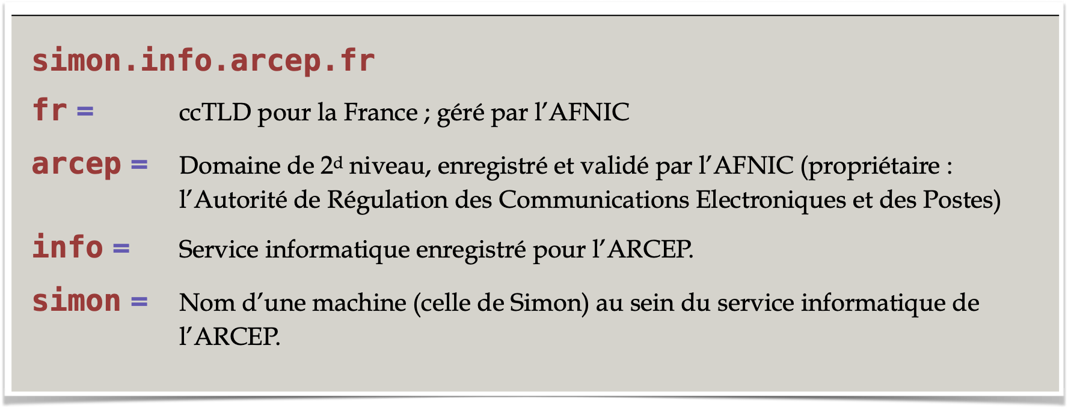
2 - Applications client-serveur dans internet
Annexe
2.1 - DNS - Domain Name System Nom de domaine
Nom de domaine
Les TLD sont gérés par l'ICANN (Internet Corporation for Assigned Names and Numbers) ; l'ICANN délègue la gestion de chaque TLD à un organisme appelé registre de haut-niveau (registry).
L' AFNIC (l’Association Française pour le Nommage Internet en Coopération) est le registry pour la France. Elle gère les ccTDL .fr, .re, .yt, .wf, .tf et .pm
VeriSign est le registry qui gère les .com, .net, .org…
Exemple 1
Notes:
arcep est le domaine de second niveau (SLD : Second Level Domain)

Slide 10
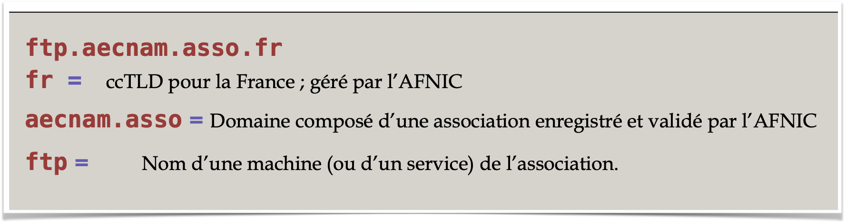
2 - Applications client-serveur dans internet
Annexe
2.1 - DNS - Domain Name System Nom de domaine
Nom de domaine (suite…)
Exemple 2
Dans l’exemple 2 ci-dessus, aecnam est un élément de nom de domaine ou label.
Un élément d'un nom de domaine a au maximum 63 caractères.
Notes:
Depuis le 15 mars 2013, l’enregistrement de noms de domaine sous les extensions .tm.fr, .asso.fr, .asso.re, .com.fr et .com.re n’est plus possible.

Slide 11

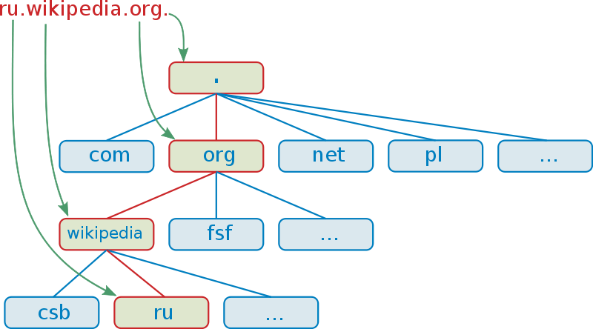
2 - Applications client-serveur dans internet
Annexe
2.1 - DNS - Domain Name System Nom de domaine
Nom de domaine (suite…)
Exemple 3 - La hiérarchie du domaine « ru.wikipedia.org. »
Racine
TLD
SLD
Second level domain
Fig 2.1 - Hiérarchie de domaine

Slide 12
2 - Applications client-serveur dans internet
Annexe
2.1 - DNS - Domain Name System FQDN
FQDN : Fully Qualified Domain Name
Un nom de domaine pleinement qualifié (FQDN) est un nom de domaine écrit de façon absolue. Il comporte donc :
tous les sous-domaines (ou labels),
le domaine de premier niveau (TLD),
et il est ponctué par un point final qui représente la racine.
Exemple : ru.wikipedia.org.
Enregistrer un nom de domaine
On utilise un bureau d'enregistrement de noms de domaine, registrar en anglais, qui gère la réservation de nom de domaine, conformément aux règles imposées par les registres de haut-niveau (registry).
Voir :
www.gandi.net, www.ovh.com/fr/domaines/, etc.
ou l'annuaire des bureaux d'enregistrement de l'AFNIC : www.afnic.fr/fr/votre-nom-de-domaine/comment-choisir-et-creer-mon-nom-de-domaine/
Avec un point final !
Notes:
suite : ‘Avec un point final’
sous-domaine <=> label dans RFC 1035 (Domain names - implementation and specification)

Slide 13
2 - Applications client-serveur dans internet
Annexe
2.1 - DNS - Domain Name System Enregistrement de ressources
Enregistrement de ressources
Un enregistrement de ressources, resource record, se compose de cinq éléments :
Nom de domaine ; Durée de vie ; Classe ; Type ; Valeur
Nom de domaine : un FQDN, qui se termine donc par un point (.), symbole de la racine des domaines. Ex. : simon.info.arcep.fr.
Durée de vie en secondes
Classe : IN pour Internet
Type : type d’enregistrement
A = Address Record : la valeur est l’adresse IP v4 du nom de domaine
AAAA = Address Record : la valeur est l’adresse IP v6 du nom de domaine
MX = Relai de messagerie
SOA = Start of Authority : serveur principal d’une zone
NS = Serveur de noms
CNAME = nom canonique : Alias de nom de domaine
PTR = Pointeur
HINFO = description de l’hôte
TXT = Texte de commentaire
Valeur : en fonction du type

Slide 14
2 - Applications client-serveur dans internet
Annexe
2.1 - DNS - Domain Name System Enregistrement de ressources
Enregistrement de ressources
Exemple :
Nom de domaine Durée de vie Classe Type Valeur
fr.wikipedia.org. 575 IN CNAME text.wikimedia.org.
text.wikimedia.org. 1522 IN CNAME text.esams.wikimedia.org.
text.esams.wikimedia.org. 2193 IN A 91.198.174.232

Slide 15





2 - Applications client-serveur dans internet
Annexe
2.1 - DNS - Domain Name System dig
Exemple avec l’utilisation de dig :
dig est une commande du package dnsutils sous Linux pour interroger des serveurs DNS. Les réponses sont des enregistrements de ressources.
iMac-F:~ francois$ dig fr.wikipedia.org
; <<>> DiG 9.6.0-APPLE-P2 <<>> fr.wikipedia.org
;; global options: +cmd
;; Got answer:
;; ->>HEADER<<- opcode: QUERY, status: NOERROR, id: 28507
;; flags: qr rd ra; QUERY: 1, ANSWER: 3, AUTHORITY: 0, ADDITIONAL: 0
;; QUESTION SECTION:
;fr.wikipedia.org. IN A
;; ANSWER SECTION:
fr.wikipedia.org. 575 IN CNAME text.wikimedia.org.
text.wikimedia.org. 1522 IN CNAME text.esams.wikimedia.org.
text.esams.wikimedia.org. 2193 IN A 91.198.174.232
;; Query time: 42 msec
;; SERVER: 212.27.40.241#53(212.27.40.241)
;; WHEN: Sat Aug 27 20:15:20 2011
;; MSG SIZE rcvd: 104
Notes:
6 clics
La commande ; le status ; les réponses
Question section : rappel de la question

Slide 16
2 - Applications client-serveur dans internet
Annexe
2.1 - DNS - Domain Name System Résolution de noms
Résolution de noms
L’espace des noms DNS est divisé en zones distinctes. Cet espace forme un arbre et chaque zone contient :
une partie de l’arbre
des serveurs de noms :
un serveur primaire
des serveurs secondaires
Un programme demandeur transmet une requête pour un nom de domaine à un solveur (resolver) local.
Si la réponse est dans le cache local, celle-ci est retournée au programme demandeur ;
Si la destination est locale, le solveur local donne la réponse, en retournant un enregistrement officiel ;
si la destination est distante, le solveur local peut répondre si l’information est disponible dans son cache ;
sinon, le solveur interroge le serveur primaire, qui résout la requête directement ou par requêtes itératives ou récursives jusqu’à l'obtention de l’enregistrement officiel.
Notes:
À détailler

Slide 17
2 - Applications client-serveur dans internet
Annexe
2.1 - DNS - Domain Name System BIND ; Outils
Résolveurs DNS
BIND 9 est un logiciel client-serveur (C-S) répandu pour fournir un service de noms. Il utilise un démon (deamon) : named, pour sa partie serveur.
Voir aussi Knot Resolver et Unbound.
Commandes et outils
dig est une commande du package dnsutils sous Linux pour interroger des serveurs DNS.
dig fr.wiktionary.org
dig mx gmail.com
host affiche plus simplement les redirections DNS.
host fr.wiktionary.org
nslookup sera utilisable sous Windows au lieu de dig.
whois permet d'effectuer des recherches sur les bases de données de bureau d’enregistrement.
RDAP, Registration Data Access Protocol est une alternative à Whois ; voir rdap.org

Slide 18
2 - Applications client-serveur dans internet
Annexe
2.1 - DNS - Domain Name System DoH
DoH ; DNS over HTTPS
DNS via HTTPS, DNS over HTTPS (DoH) est un protocole pour la résolution DNS à distance via le protocole HTTPS.
Les requêtes DNS habituelles sont réalisées en clair (non chiffrés) vers le port 53 du serveur DNS par défaut, ce qui pose des problèmes de sécurité et de confidentialité.
DoH permet de sécuriser les requêtes en faisant passer le trafic DNS sur le protocole sécurisé HTTPS, vers un serveur tel que Cloudflare (https://mozilla.cloudflare-dns.com/dns-query) ou NextDNS (https://trr.dns.nextdns.io/).
Mozilla Firefox est le premier navigateur web à proposer ce protocole DoH
Voir : https://support.mozilla.org/fr/kb/dns-via-https-firefox
À voir :
RFC 9499: DNS Terminology - Stéphane Bortzmeyer
Guide pratique du titulaire d’un nom de domaine en .fr - AFNIC

Slide 19
2 - Applications client-serveur dans internet
Annexe
2.1 - DNS - Domain Name System Exercices
Exercices
Vos réponses avec le document Exercices-RSX102-DNS.docx
Interrogation de serveurs DNS :
a/ Quelle est l’adresse IP de amio-millau.fr ?
b/ Quel est l’enregistrement de type MX lié à amio-millau.fr ?
Enregistrement de nom de domaine :
c/ Comment procéder pour enregistrer un nom de domaine :
en .fr ;
en .com ?
d/ Combien coûte l'enregistrement de nom de domaine :
en .fr ;
en .com ;
en .security ?
e/ Quel est le rôle de l'AFNIC ?
f/ Qui est le propriétaire du domaine aliceandbob.io ?
Et comment avez-vous fait pour le savoir ?
DoH :
g et h/ Activez DNS-over-HTTPS (DoH) dans Firefox et dans Windows 11.
Quels pages web vous a aidé.
Notes:
23/02/21 matin 2h

Slide 20



2 - Applications client-serveur dans internet
2.2 - Le web Introduction
Introduction ; les standards de base du web
La toile, WWW, World Wide Web.
Créé au CERN (Conseil Européen pour la Recherche Nucléaire) par Tim Berners-Lee en 1989, il repose alors sur les standards URL, HTTP, HTML, puis CGI.
Depuis, d’autres standards importants doivent être considérés.
www.home.cern/science/computing/birth-web
En 1993, le CERN a mis le logiciel World Wide Web dans le domaine public. Plus tard, le CERN a publié une version sous licence libre, pour optimiser sa diffusion. Ces actions ont permis au web de prospérer.
Fig 2.2 - Tim Berners-Lee en 2010
Fig 2.2bis - Premier logo du web, par Robert Cailliau
Notes:
Robert Cailliau a contribué au développement et, de façon cruciale, à la diffusion du World Wide Web dès son invention avec Tim Berners-Lee

Slide 21

2 - Applications client-serveur dans internet
2.2 - Le web Introduction
Introduction ; les standards de base du web
PC
requête HTTP
www.example.com
document HTML
Tablette
requête HTTP
Serveur
HTTP
document HTML
Smartphone
Fig 2.3 - Fonctionnement de base du web

Slide 22
2 - Applications client-serveur dans internet
2.2 - Le web URL ; URI
URL ; URI
URL , Uniform Resource Locator.
Format de nommage de ressources ; adresse réticulaire ; (usuellement) adresse web.
On décompose en général une URL en quatre parties :
Le nom du protocole (http ; https ; ftp ; file ; mailto ; news...), suivi par « : »
Le nom du serveur : le nom de domaine du serveur, précédé par « // »
(en option) Le numéro de port TCP ; pour HTTP, le n° de port par défaut est 80.
Le chemin d’accès à la ressource ; si la ressource nécessite des paramètres, elle est suivi par un point d'interrogation (?) et des paramètres.

Slide 23


2 - Applications client-serveur dans internet
2.2 - Le web URL ; URI
URL ; URI
Voir : https://rsx102.seancetenante.com/anatomie-url.php
https://www.w3.org/People/Berners-Lee/FAQ.html
—————— ––––––––––––– –––––––––––––––––––––––––––––––––
Protocole Nom de domaine Accès à la ressource
http://altavista.digital.com:8080/find.pl?q=url&lang=fr
—————— ––––––––––––––––––––––––– ———— –––––––––––––––––––––––––
Protocole Nom de domaine Port Accès à la ressource
Notes:
RS09 : todo : Revoir la police pour le pptx
Todo: faire des images…

Slide 24


2 - Applications client-serveur dans internet
2.2 - Le web URL ; URI
URL ; URI
URI, Uniform Resource Identifier, est un identifiant de ressource physique ou abstraite.
URI inclut les URL et les URN (Uniform Resource Name). Ce dernier permet d’identifier une ressource dans un espace de noms.
urn:ietf:rfc:2396
Identifiant de type URN pour le RFC 2396
urn:isbn:0-395-36341-1
Identifiant de type ISBN (International Standard Book Numbers) :
Référence d’un livre publié.
http://fr.wikipedia.org/wiki/Uniform_Resource_Locator
http://codex.wordpress.org/Using_Permalinks
Identifiants de type URL

Slide 25

2 - Applications client-serveur dans internet
2.2 - Le web HTTP
HTTP
HTTP, HyperText Transfer Protocol
C’est le protocole de transfert de documents web (les documents HTML, les images JPEG, PNG, GIF..., les documents CSS, JS, etc.) demandés usuellement par un navigateur (client web) à un serveur HTTP.
Lorsque par exemple l’utilisateur clique sur un lien dans un document affiché par son navigateur, les opérations suivantes adviennent :
Le navigateur détermine l’URL de la ressource demandée ;
Il demande au résolveur DNS l’adresse IP de www.w3.org ;
<a href=“http://www.w3.org/Graphics/PNG/Overview.html“>Portable Network Graphics</a>

Slide 26


2 - Applications client-serveur dans internet
2.2 - Le web HTTP
HTTP
DNS répond avec un enregistrement de ressource :
Le navigateur se connecte en TCP avec le port 80 de 128.30.52.37 ;
Il envoie une requête HTTP ; celle-ci comporte une commande GET indiquant la ressource demandée :
www.w3.org. 300 IN A 128.30.52.37
GET /Graphics/PNG/Overview.html HTTP/1.1
...

Slide 27
2 - Applications client-serveur dans internet
2.2 - Le web HTTP
HTTP
Le serveur retourne le document demandé ;
Le navigateur interprète le document, en affiche le texte et refait autant de requête HTTP que d’images ou autres ressources incluses dans le document.
Nota :
Avec HTTP version 0.9, la connexion TCP était libérée après chaque réponse à une requête.
Avec HTTP version 1.1, les autres documents liés à une ressource sont demandés et transférés pendant une seule connexion TCP.
Suivant le type MIME du document :
le navigateur l’affiche directement
ou un module d’extension (plug-in) le traite
ou le navigateur appelle une application auxiliaire (helper)
HTTPS est une variante de HTTP sécurisée par l'usage des protocoles SSL ou TLS
Notes:
SSL : Secure Sockets Layer -TLS : Transport Layer Security

Slide 28
2 - Applications client-serveur dans internet
2.2 - Le web HTTP
HTTP
Principales commandes HTTP :
GET Demande en lecture d'une ressource
HEAD Demande d'information sur la ressource
POST Soumission ou création de données ; L’URI indiquée est celle de la ressource qui traite les données envoyées
PUT Mise à jour de ressource
DELETE Suppression de ressource
Voir en annexe : HTTP : Requête et réponse.

Slide 29
2 - Applications client-serveur dans internet
2.2 - Le web HTTP
HTTP/2
HTTP/2 est finalisé par IETF depuis mai 2015 avec le RFC 7540.
Les deux axes majeurs de HTTP/2 sont la rapidité et la sécurité de la navigation.
Les avancées de HTTP/2 :
La compression des headers des requêtes et des réponses. Cette optimisation permet de réduire la bande passante lorsque les headers (tels que des cookies) sont similaires.
Le multiplexage des requêtes au serveur, pour économiser les multiples connexions entre le client et le serveur.
De nombreux flux logiques sont envoyés sur la même connexion TCP physique.
Le push des ressources du serveur au navigateur. Désormais, le serveur pourra envoyer l’ensemble des ressources référencées dans une même page (CSS, JS…), avant même que le navigateur n’ait analysé celle-ci.
HTTP/2 a corrigé le problème de blocage de tête de ligne HTTP (head-of-line blocking), dans lequel les clients devaient attendre la fin de la première requête en ligne avant que la suivante ne puisse être envoyée.
Voir : https://http2-explained.haxx.se/fr
Notes:
Le head-of-line blocking (blocage de tête de file, ou HOL blocking) désigne un goulot d'étranglement de performance qui se produit lorsqu'une file d'attente de paquets est bloquée par le premier paquet, même si d'autres paquets pourraient être traités.

Slide 30
2 - Applications client-serveur dans internet
2.2 - Le web HTTP
HTTP/3
HTTP/3, alias HTTP-over-QUIC, est normalisé en juin 2022 (RCF 9114).
C’est le premier et principal protocole à être transporté sur QUIC.
Le client envoie sa requête HTTP sur un flux QUIC bidirectionnel initié par le client.
Les requêtes HTTP effectuées via HTTP/3 utilisent un ensemble spécifique de flux.
Les flux QUIC sont légèrement différents des flux HTTP/2.
Dans QUIC, les flux sont fournis par le transport lui-même (dans HTTP/2, les flux étaient créés dans la couche HTTP).
Les flux étant indépendants les uns des autres, le protocole de compression d'en-tête utilisé pour HTTP/2 ne pourrait pas être utilisé sans provoquer une situation de blocage de tête de bloc.

Slide 31
2 - Applications client-serveur dans internet
2.2 - Le web HTTP
HTTP/3
HTTP/3 utilise des URLs en https:// uniquement.
Le client envoie une requête HTTP sur un flux QUIC bidirectionnel initié par le client.
Le serveur renvoie sa réponse HTTP sur ce flux bidirectionnel : une trame HEADERS, une série de trames DATA et éventuellement une dernière trame HEADERS.
HTTP/3 envoi donc un ensemble de trames à l’autre extrémité.
Les types de trames les plus importants sont :
HEADERS, qui envoie des en-têtes HTTP compressés ;
DATA, envoie le contenu des données binaires ;
GOAWAY, veuillez arrêter cette connexion.
Un push server est la réponse à une requête que le client n'a jamais envoyée !
Les push serveur ne sont autorisés que si le côté client les a acceptés.
Voir :
https://http3-explained.haxx.se/fr
Ch. 3, § 3.3 - QUIC
https://www.bortzmeyer.org/9114.html

Slide 32
2 - Applications client-serveur dans internet
2.2 - Le web HTTP
HTTP
Quelques logiciels serveur populaires :
Nginx (30 % des sites web)
Apache HTTP Server (25 % des sites web)
Cloudflare server
LiteSpeed Web Server
Caddy
Apache Tomcat (Un serveur l’application)
Voir aussi :
MS IIS (Internet Information Services) ; Node.js ; Freenginx
Voir sur Geekflare : 6 serveurs Web Open Source pour les petits et grands sites
Guide Apache HTTP Server - Stéphane ROBERT

Slide 33
2 - Applications client-serveur dans internet
2.2 - Le web HTTP
HTTP
Quelques logiciels client :
NCSA Mosaic (1993 à 1997)
Netscape Navigator (1995 à 2008)
Internet Explorer (1995) très déprécié et remplacé par :
Microsoft Edge (2015 - project Spartan) un nouveau navigateur pour Windows 10 et 11 sur PC, tablette et smarphone
Mozilla Firefox (2004)
Opera (1994)
Safari (2003)
Chrome (2008)
Brave (2016)
Autres utilitaires :
Wget : outil de ligne de commande qui permet de télécharger des fichiers dans votre répertoire actif
cURL : cf. Page suivante.
Notes:
todo : Développer HTTP/3. Cf. https://http3-explained.haxx.se/fr

Slide 34

2 - Applications client-serveur dans internet
2.2 - Le web HTTP
cURL, client URL request library ou see URL ou curl URL request library
Utilitaire en ligne de commande qui repose sur une bibliothèque libcurl
Permet de lire, créer ou modifier une ressource à l’aide d’une URL.
Usage : voir curl -h
Exemple :
curl -I https://amio-millau.fr # requête HTTPS méthode HEAD
curl 'https://rsx102.seancetenante.com/documents/fichier10M.txt' -H 'User-Agent: Mozilla/5.0 (Macintosh; Intel Mac OS X 10.11; rv:78.0) Gecko/20100101 Firefox/78.0' -H 'Accept: text/plain'
Voir :
https://ec.haxx.se
https://www.it-connect.fr/curl-loutil-testeur-des-protocoles-divers/
Notes:
Dans Firefox, Outils / Developpement web / Réseau on peut sélectionner une URL est clic-droit / Copier / Copier comme cURL

Slide 35
2 - Applications client-serveur dans internet
2.2 - Le web HTML et CSS
HTML et CSS
HTML, HyperText Markup Language
C’est le langage de description de page web, constitué de balises et interprété par le navigateur.
C’est une simplification de SGML (Standard Generalized Markup Language), norme ISO de description de documents.
HTML décrit la présentation du document, qui reste statique. L'interactivité se limite aux liens hypertextes (les hyperliens) qui permettent d’afficher une autre page.
HTML a évolué en différentes versions jusqu’à une version 4.0 qui perdure depuis 1999. Certains préfèrent une variante basée sur XML, avec une version XHTML 1.0.
HTML 5.0, normalisé en octobre 2014, apporte de grandes et bonnes nouveautés.
HTML est lié à la structure d’une page web.
CSS, Cascading Style Sheets (Feuille de styles en cascade)
Ce langage offre des outils avancés permettant la mise en page et la présentation du contenu de pages web.
CSS3 reste en cours de spécification.
Notes:
CSS3 est en développement continu.

Slide 36
2 - Applications client-serveur dans internet
2.2 - Le web JavaScript
JavaScript
JavaScript est un langage de script, reposant sur de la programmation événementielle.
Le code et les fonctions sont incluses dans le code d’une page HTML et exécutées, sur le client web, soit à différents niveaux du cycle de vie de la page, soit en réponse à certaines actions de l’utilisateur.
Par exemple, JavaScript :
aide à contrôler les données saisies dans des formulaires HTML
ou bien permet d’interagir avec le document HTML via l'interface DOM (Document Object Model).
Le ‘Document Object Model’ décrit la structure et le contenu des pages web.

Slide 37
2 - Applications client-serveur dans internet
2.2 - Le web Ajax
Ajax
Ajax, Asynchronous JavaScript and XML, est une combinaison de technologies comme :
JavaScript et DOM (Document Object Model), qui sont utilisés pour modifier l'information présentée dans le navigateur par programmation.
l'objet XMLHttpRequest, alias XHR, est utilisé pour dialoguer de manière asynchrone avec le serveur Web.
CSS (Cascading Style Sheets ; feuilles de style en cascade)
XML, utilisé pour l’échange de données. En alternative, les applications Ajax peuvent utiliser les fichiers texte ou JSON (JavaScript Object Notation).
Ajax permet de développer des sites web dynamiques (et des applications). Il s’inscrit dans la mode du Web 2.0.
Avec cette nouvelle architecture, trois concepts sont utilisés :
Des événements légers coté serveur : des composants d’une application web peuvent effectuer des petites requêtes sur le serveur, pour obtenir des informations qui ne vont modifier qu’une partie du DOM ; le rafraichissement complet de la page n’est pas nécessaire.
Asynchronisme : les requêtes envoyées ne bloquent pas le navigateur, se sorte que l’utilisateur peut utiliser d’autres parties de l’application. L’interface graphique peut l’informer de la requête en cours.
Généralisation : tout événement de l’utilisateur (clic souris, survol du pointeur, action sur des touches du clavier) peut déclencher une requête asynchrone.

Slide 38
2 - Applications client-serveur dans internet
2.2 - Le web CGI
CGI ; Scripts coté serveur
CGI , Common Gateway Interface (littéralement : Interface de passerelle commune...)
Avec les formulaires, qui existent depuis HTML 2.0, il est devenu nécessaire de construire coté serveur des pages web dynamiques, générées en fonction de données saisies par l’utilisateur.

Slide 39
2 - Applications client-serveur dans internet
2.2 - Le web CGI
CGI ; Scripts coté serveur
Voici un exemple :
➀ L’utilisateur, après avoir rempli les champs d’un formulaire d’une page web, clique sur un bouton ‘Submit’ ;
➁ Le navigateur envoie une requête HTTP :
avec l’URL généralement indiquée comme valeur de l’attribut ‘action’ de la balise <form> ;
et en associant les données saisies soit en fin d’URL (méthode GET) soit dans le corps de la requête HTTP (méthode POST) ;
➂ Le serveur HTTP :
reçoit la requête ;
lance un programme ou un script de type CGI, Common Gateway Interface...
qui récupère les données soit via des variables d'environnement (méthode GET), soit dans un flux d’entrée (méthode POST) ;
➃ Ce programme procède aux traitements en fonction des données transmises et retourne une page web relayée par le serveur HTTP ;
➄ Le navigateur affiche la page web résultante.

Slide 40
2 - Applications client-serveur dans internet
2.2 - Le web CGI
CGI ; Scripts coté serveur
Nota :
En ➂ , on préfère actuellement les variantes suivantes :
FastCGI : cela permet de lancer le programme qu’une fois. Il reste ensuite en cache pour une utilisation ultérieure
Les interprèteurs sont maintenant intégrés au sein du serveur HTTP sous forme de modules.
Scripts coté serveurs Les CGI sont des programmes compilés ou (très souvent) interprétés. Les langages serveur suivants sont populaires :
Perl
Python
JSP (Java Server Pages)
ASP (Active Server Pages)
PHP (PHP HyperText Preprocessor)
Servlets (avec Java)
Notes:
Donner exemples :
module php d’apache
un script php

Slide 41
2 - Applications client-serveur dans internet
2.3 - XML ; Extensible Markup Language Introduction
Introduction
XML est un langage de description adapté à la représentation structurée de données.
C’est un langage extensible, utilisant des balises (markup).
Un document XML est un fichier texte fortement structuré, destiné à représenter tout type de données.
Un inconvénient de HTML est qu’il ne permet pas de séparer la forme du contenu d’un document. XML peut servir à décrire un contenu ; la forme, le cas échéant, dépend de feuilles de styles associées.
XML, dérivé de SGML (Standard Generalized Markup Language), est un standard d’échange de données normalisé par W3C (World Wide Web Contorsium) : la version 1.0 en 1998 et la version 1.1 en 2004.
XML est utilisé pour :
stocker ou échanger des données ;
définir des langages, comme XHTML, SVG, etc.
Notes:
SVG (Scalable Vector Graphics)

Slide 42

2 - Applications client-serveur dans internet
2.3 - XML ; Extensible Markup Language Introduction
Exemples de balises :
<Titre>
Cours de réseaux
</Titre>
<Prix monnaie="Euro"> 27,50 </Prix>
<Picture src="/images/network.jpg" />
Balise
Élément
Attribut
Élément vide
=> fusion de la balise de fermeture
Fig 2.4 - XML : Balise, élement et attribut

Slide 43
2 - Applications client-serveur dans internet
2.3 - XML ; Extensible Markup Language
Utilisation de XML
Une application liée à XML utilise jusqu’à trois types de documents :
Le document XML
Le document DTD (Document Type Definition)
Une feuille de style XSL (eXtensible Stylesheet Language)
➀ Le document XML
Il contient les données du document, structurées à l’aide des marqueurs ou balises.
Il doit être bien formé :
Il a toujours une et une seule racine, alias nœud du document ;
Une balise doit toujours être refermée. Sans entrecroisements. Ex. <auteur>Victor <b>Hugo</b></auteur>
Une balise ne peut pas commencer par -. et ne peut pas contenir d’espace ni ! »#$%&'()*+,/;<=>?@[\]^`{|}~
Voici un exemple de document XML :

Slide 44

2 - Applications client-serveur dans internet
2.3 - XML ; Extensible Markup Language
<?xml version="1.0" encoding="iso-8859-1" standalone="no" ?>
<!DOCTYPE biblio SYSTEM "sample.dtd">
<!-- Ci-dessus le prologue : déclaration et DTD utilisé -->
<!-- Élément racine --> <biblio> <!-- Premier enfant --> <livre> <!-- Élément enfant titre --> <titre>Les Misérables</titre> <auteur>Victor Hugo</auteur> <nb_tomes>3</nb_tomes> </livre> <livre> <titre>Les Confessions</titre> <auteur>Jean-Jacques Rousseau</auteur> <auteur>Jacques Perrin</auteur>
</livre> <livre lang="en"> <titre>David Copperfield</titre> <auteur>Charles Dickens</auteur> <nb_tomes>3</nb_tomes> </livre> </biblio>

Slide 45

2 - Applications client-serveur dans internet
2.3 - XML ; Extensible Markup Language
Il débute avec un prologue, composé d'une déclaration XML et, en option, d'une déclaration de type de document
La déclaration de type de document précise l'élément racine du document XML (biblio dans l'exemple) et indique un lien (sample.dtd) vers un document DTD, Document Type Definition
<?xml version="1.0" encoding="iso-8859-1" standalone="no" ?>
<!DOCTYPE biblio SYSTEM « sample.dtd">

Slide 46

2 - Applications client-serveur dans internet
2.3 - XML ; Extensible Markup Language
La ligne suivante est la balise d'ouverture de la racine du document XML ; la racine (biblio) définit une structure (une liste de livres dans cet exemple) :
La racine peut admettre des attributs et contient un ensemble d'éléments fils (livre) ou petit fils (titre, auteur, etc.)
<biblio>
<livre> premier ouvrage </livre>
<livre> deuxième ouvrage </livre>
<!-- etc. -->
</biblio>

Slide 47
2 - Applications client-serveur dans internet
2.3 - XML ; Extensible Markup Language
➁ Le document DTD, Document Type Definition
Ce 2e type de document est celui indiqué le cas échéant avec la 2e ligne du prologue du document XML principal.
Il spécifie les règles pour les éléments et les attributs présents dans le document XML.
La DTD va permettre de vérifier la conformité du document XML.
Le document XML sera dit valide s'il respecte la DTD.
Le DTD est optionnel. L'attribut standalone prendra dans la déclaration XML la valeur "yes" s'il n'y a pas à rechercher de DTD externe, "no" sinon.

Slide 48

2 - Applications client-serveur dans internet
2.3 - XML ; Extensible Markup Language
➂ Une feuille de style XSL, eXtensible Stylesheet Language
Ce 3e type de document, optionnel, est indiqué dans le document XML principal par une ligne du type
Le document XSL :
dicte le formatage des éléments lors de leur affichage ;
il est composé au moins de 2 parties distinctes et complémentaires
XSLT, un langage de transformation de documents (ex. génération d'une page HTML à partir d'un fichier XML et de la feuille de style)
XSL-FO, un ensemble d'instructions de formatage XML dédié à la présentation (Formatting Objects) de documents en vue d'une impression. Il comporte un modèle de format et des propriétés de style basées sur CSS2.
<?xml-stylesheet type="text/xml" href="biblio.xsl"?>

Slide 49
2 - Applications client-serveur dans internet
2.3 - XML ; Extensible Markup Language
Exploitation de document XML
Pour l’exploitation d’un document XML, deux API sont couramment utilisées par les applications :
DOM (Document Object Model) est une API pour des objets de type document définis par une structure XML ; cela permet de naviguer dans le document (décrit par un arbre) et d’accéder à ses parties.
La totalité du document XML est chargé en mémoire, sous forme d’objet.
SAX : Simple API for XML est une interface plus simple, pour un même usage.
Le document est analysé avec une approche en flux.
À voir :
https://developer.mozilla.org/fr/docs/Web/XML/XML_introduction
https://www.w3schools.com/xml/

Slide 50


2 - Applications client-serveur dans internet
2.4 - JSON ; JavaScript Object Notation
Comme XML, JSON est un langage de description adapté à la représentation structurée de données.
menubar.json menubar.xml
{
"menu": "File",
"commands": [
{
"value": "New",
"action":"CreateDoc"
},
{
"value": "Open",
"action":"OpenDoc"
},
{
"value": "Close",
"action":"CloseDoc"
}
]
}
<?xml version="1.0" ?>
<menubar>
<menu name="File">
<command value="New" action="CreateDoc" />
<command value="Open" action="OpenDoc" />
<command value="Close" action="CloseDoc" />
</menu>
</menubar>
Fig 2.5 - Comparaison d’un document Json et XML

Slide 51
2 - Applications client-serveur dans internet
2.4 - JSON ; JavaScript Object Notation
JSON, JavaScript Object Notation
est un format de données d’abord dédié aux échanges entre le navigateur et le serveur
est très facile à utiliser en JavaScript ; il fait partie du langage
est un format texte complètement indépendant de tout langage
il se base sur deux structures :
Un tableau associatif de JavaScript (www.xul.fr/ecmascript/associatif.php)
Un tableau, donc une liste de valeurs ordonnées
il date de 2002 et est devenu populaire lorsqu'Ajax à commencé à être largement utilisé
il est même devenu un type de donnée dans PostgreSQL
Le format JSON reconnaît les même types de données que JavaScript
Number, String, Boolean et null sont des primitives que l'on peut assigner à une clé qui doit être une chaîne
Array est une liste de clé-valeurs placées entre crochets
Object est une liste de clé-valeurs placées entre accolades
Pour en savoir plus : http://json.org

Slide 52

2 - Applications client-serveur dans internet
2.4 - JSON ; JavaScript Object Notation
Exemple d’échange entre client et serveur web
Client web
Serveur HTTP
Javascript
Ajax POST
PHP
JSON.stringify
JSON.decode
Objet
Objet
Ajax GET
eval
JSON.encode
Fig 2.6 - Échange via Json entre client et serveur web
Notes:
RS08 - 17/02/22 - 4h revoir xml (applications)

Slide 53
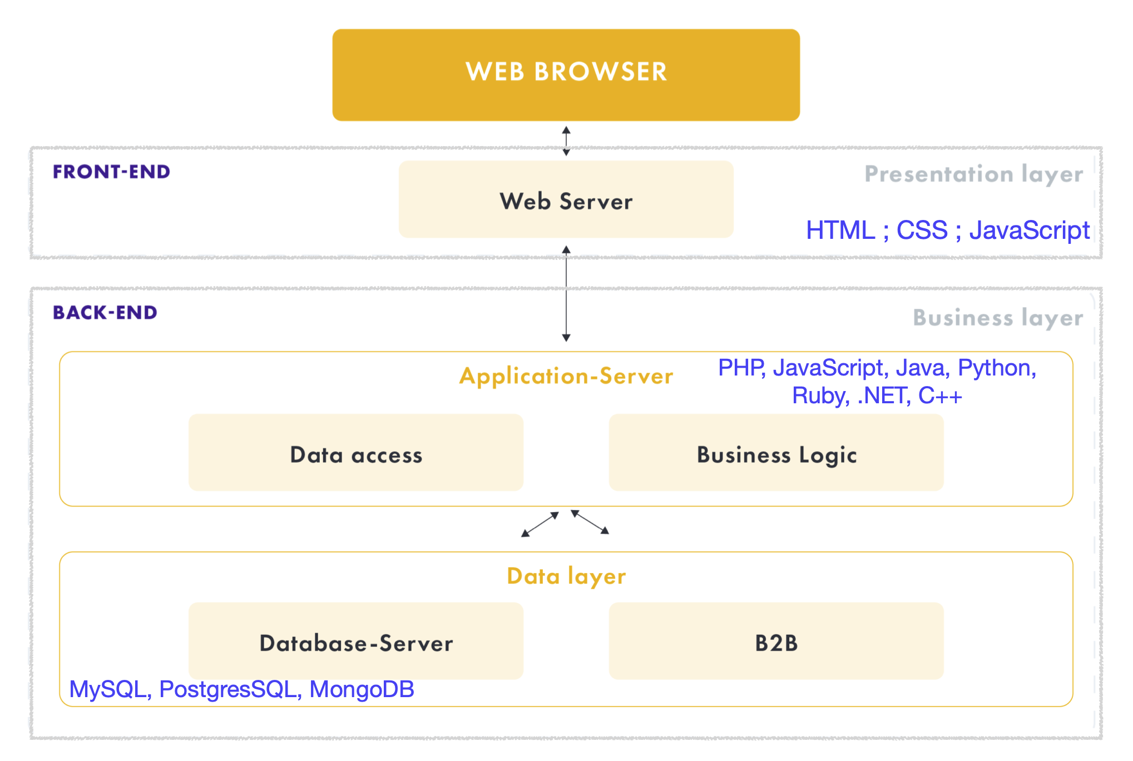
2 - Applications client-serveur dans internet
2.5 - Architectures web 3 tiers
Front-End, Back-End, Data Base
Fig 2.7 - Architectures web 3 tiers
Notes:
? 2025_01 20/01/2026 4h 53-12p. ?

